Slide 1
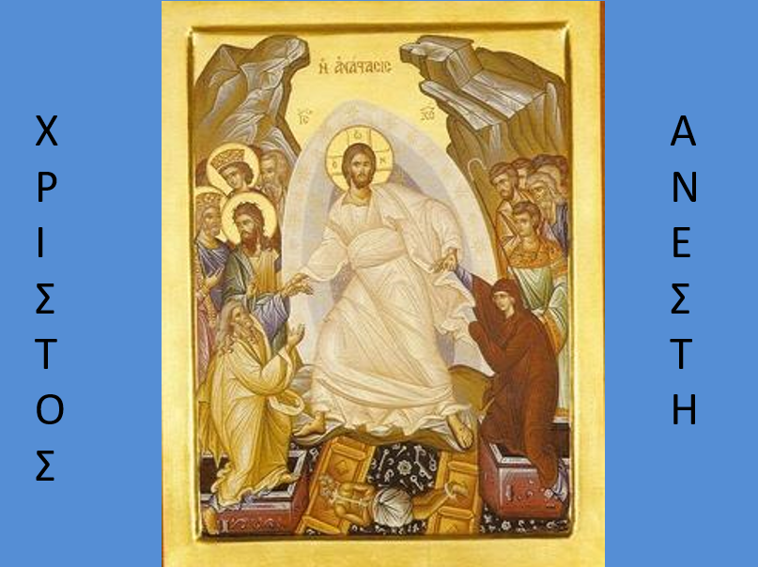

Slide 2

Άκουσε τον βυζαντινό ύμνο «Χριστός Ανέστη» σε τρεις διαφορετικές εκτελέσεις. Ποια από αυτές ακούμε συνήθως στην εκκλησία;
1
2
3

Slide 3
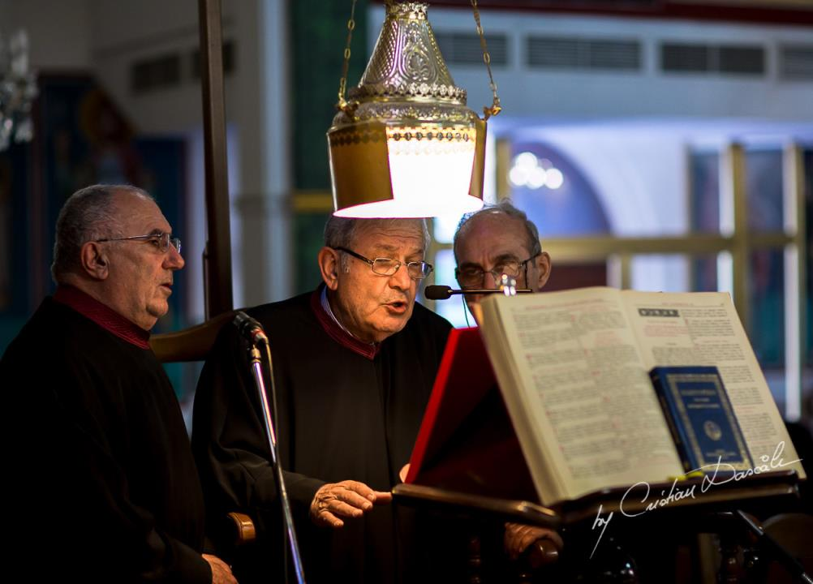
Πώς ονομάζεται κάποιος που ψάλλει στην εκκλησία;

Slide 4
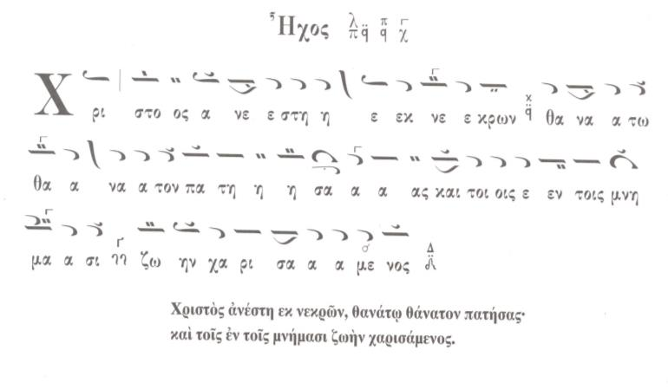
Αν ανοίξουμε ένα μουσικό βιβλίο της εκκλησίας θα δούμε μέσα νότες;
Βυζαντινή μουσική

Slide 5
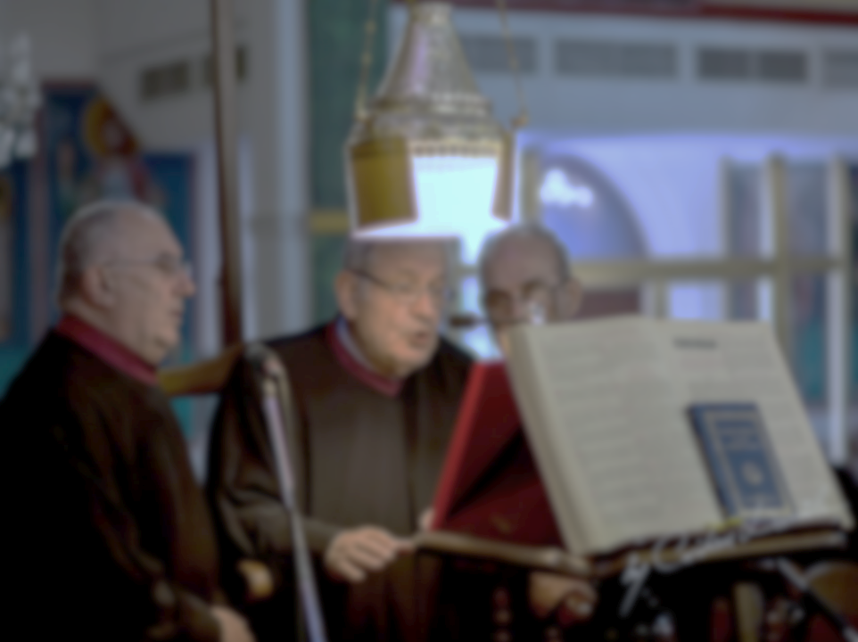
Ακούστε ξανά την εκτέλεση του «Χριστός Ανέστη» από τον ιεροψάλτη.
Μετά ακούστε τη δεύτερη εκτέλεση του ίδιου ύμνου.
Τι παρατηρείτε; Ποιες είναι οι διαφορές;
1
2

Slide 6
Tώρα ακούστε ξανά και συμπληρώστε την εργασία στο βιβλίο σας.
2

